Slide 1
汇编语言程序设计
12月16日

Slide 2
第九章 BIOS和DOS中断

Slide 3
什么是BIOS
BIOS——Basic Input/Output System
一系列的例行程序——提供了兼容的系统加电自检、引导装入、主要I/O设备的处理程序以及接口控制等功能等模块来处理所有的系统中断
存放在从地址0FE000H开始的8KB ROM中

Slide 4
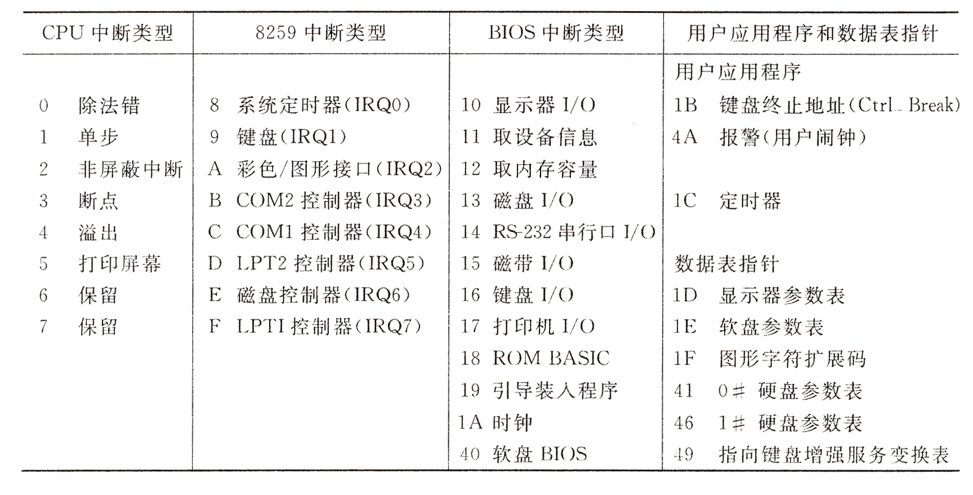
BIOS中断类型

Slide 5
什么是DOS
DOS——Disk Operating System
操作系统——两个模块
IBMBIO.COM：输入输出设备处理程序
IBMDOS.COM：文件管理程序和一些处理程序
存放于软盘或者硬盘

Slide 6
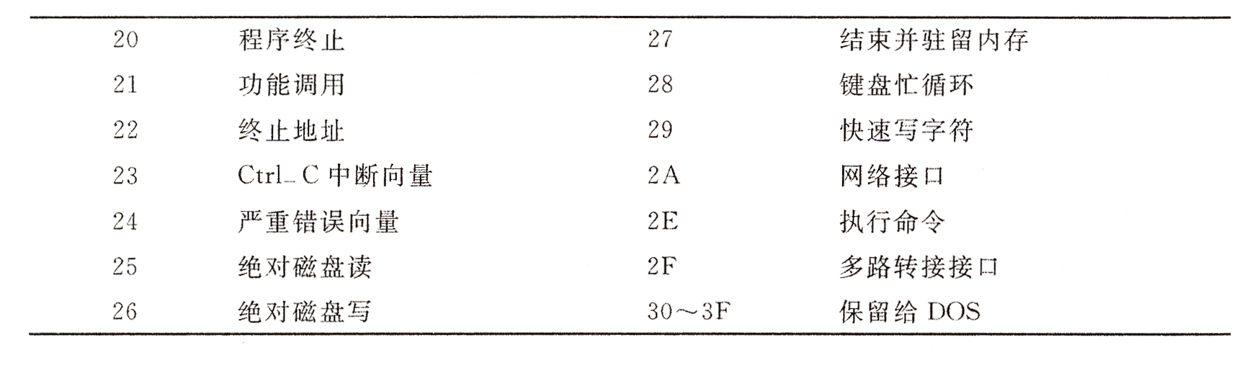
DOS中断类型

Slide 7
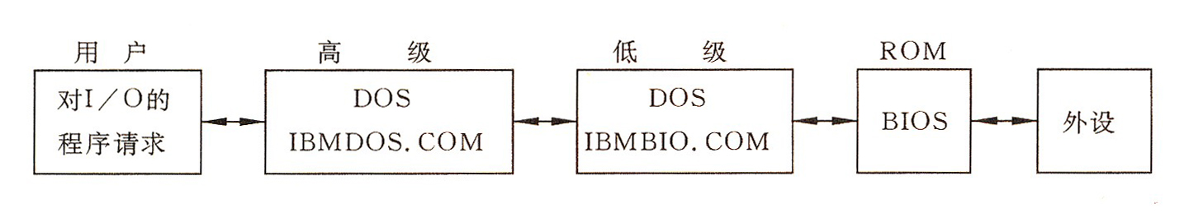
DOS与BIOS的关系
为了完成DOS功能调用，IBMDOS.COM把信息传送给IBMBIO.COM，形成一个或多个BIOS调用。

Slide 8
调用DOS或BIOS功能的基本步骤
（1）将调用参数装入指定寄存器；
（2）如需功能号，将其装入AH；
（3）如需子功能号，把它装入AL；
（4）按照中断号调用DOS（INT 21H）或BIOS中断；
（5）检查返回参数是否正确。

Slide 9
处理键盘通信：对已经进入键盘缓冲区的信息进行处理 可以采用BIOS或DOS中断
BIOS键盘中断
INT 16H
（AH）＝0，1，2
DOS键盘功能调用
INT 21H
（AH）＝1，6，7，8，A，B，C

Slide 10
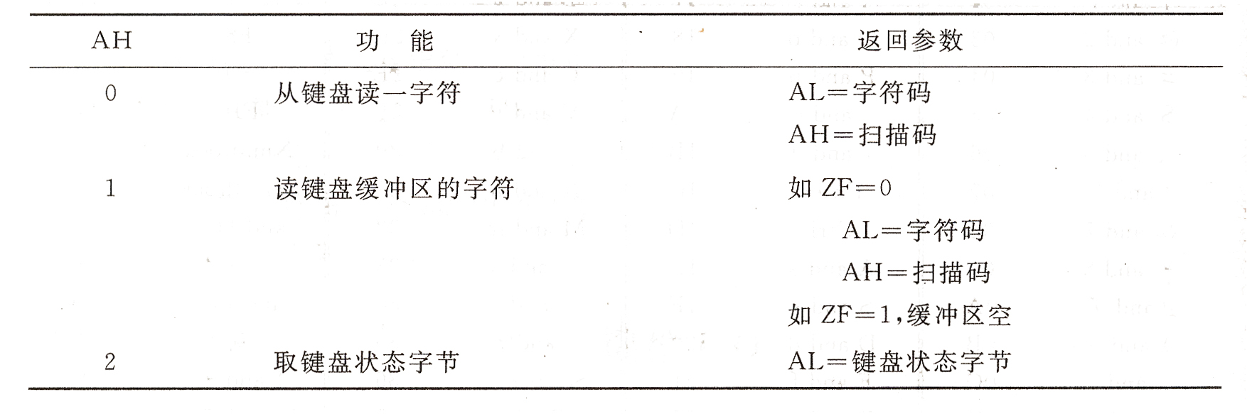
处理键盘信息的BIOS中断
例9.0：采用0号INT 16H中断取按键内容

Slide 11
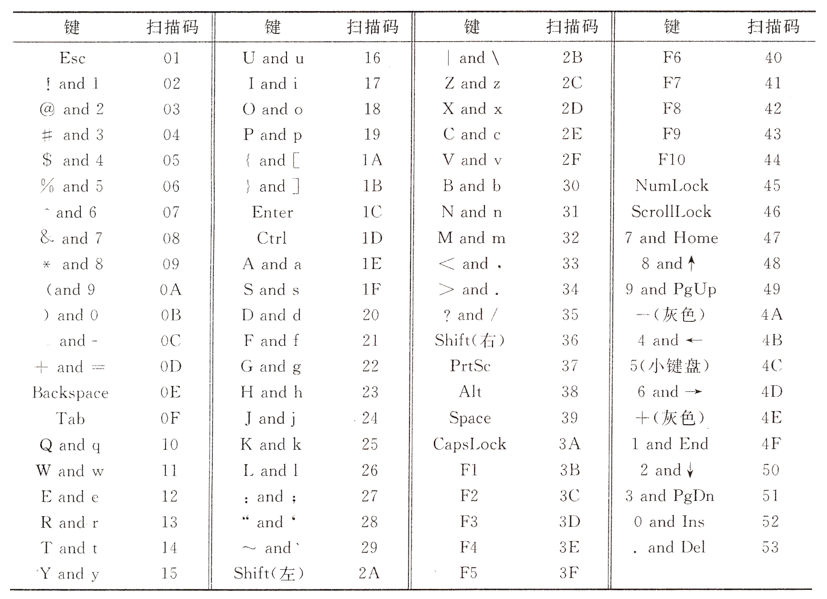
键盘扫描码

Slide 12
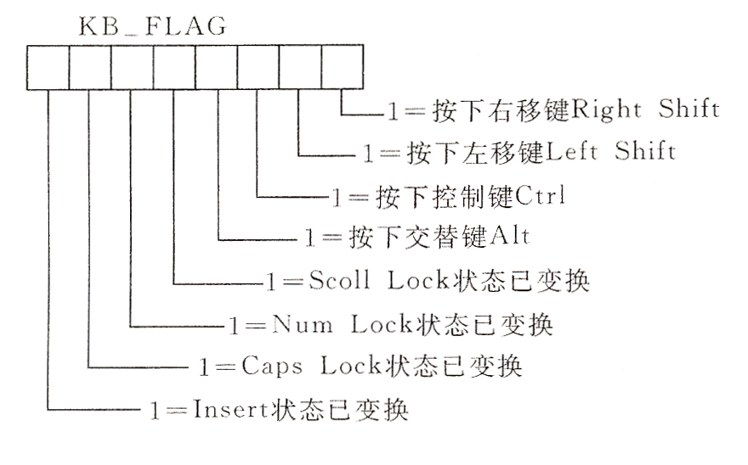
例9.1 采用2号INT 16H中断获得 键盘状态字节

Slide 13
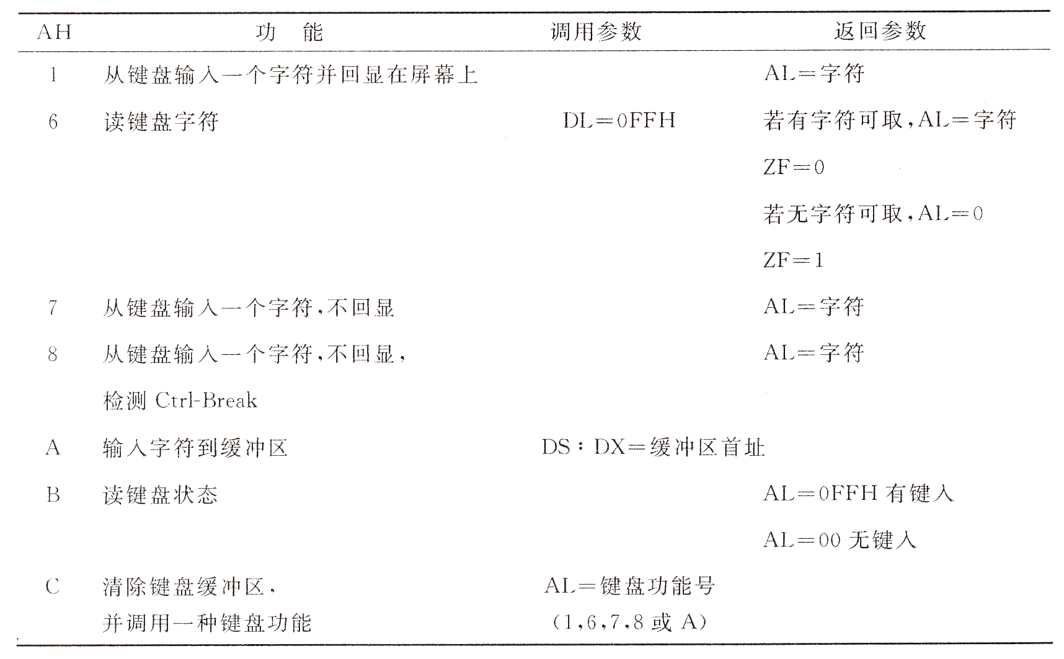
处理键盘信息的DOS中断

Slide 14
DOS键盘操作（INT 21H）的功能
单字符输入：例9.2、9.3、9.4（两次07H）
输入字符串：例9.5
检验键盘状态：0BH
清除键盘缓冲区：0CH

Slide 15
键盘扫描码

Slide 16
第九章作业
Page 353~354
9.2

